Slide 1









TUGAS AKHIR
SISTEM INFORMASI PENILAIAN KINERJA PEGAWAI PADA BPS KAB BURU BERBASIS WEB
Nuriati (210102E153)
Dosen Pembimbing
Intan Dwi Safitri (210102E147)
M IKBAL SIAMI, S.KOM, M.CS

Slide 2
ABSTRAK
Penilaian kinerja pegawai di BPS Kabupaten Buru yang sebelumnya dilakukan secara manual melalui Google Form dan Excel sering memakan waktu lama dan rawan kesalahan. Untuk mengatasi hal tersebut, dikembangkan Sistem Informasi Penilaian Kinerja Pegawai berbasis web menggunakan PHP Yii2 dan MySQL. Sistem ini menyediakan fitur manajemen data pegawai, input penilaian berbasis indikator, rekapitulasi otomatis, serta penentuan pegawai terbaik. Hasil pengujian menunjukkan seluruh fungsi berjalan baik dan implementasi sistem mampu meningkatkan efisiensi, akurasi, transparansi, serta kemudahan akses data bagi BPS Kabupaten Buru.

Slide 3
PENDAHULUAN
LATAR BELAKANG
Badan Pusat Statistik (BPS) Kabupaten Buru memiliki peran penting dalam menyediakan data statistik yang berkualitas sehingga kinerja pegawai menjadi faktor utama penunjang keberhasilan. Selama ini, proses penilaian kinerja masih dilakukan secara manual sehingga sering menimbulkan kendala seperti memakan waktu yang cukup lama. Seiring berkembangnya teknologi, dibutuhkan sistem informasi penilaian kinerja pegawai berbasis website yang terintegrasi agar penilaian lebih cepat, objektif, dan akurat. Dengan adanya sistem ini, proses pengumpulan data, perhitungan, hingga pelaporan kinerja pegawai diharapkan berjalan lebih cepat, transparan, dan bermanfaat bagi BPS Kabupaten Buru.

Slide 4

RUMUSAN MASALAH
TUJUAN PENELITIAN
1.
Bagaimana merancang dan mengembangkan sistem informasi penilaian kinerja pegawai berbasis web yang sesuai dengan kebutuhan BPS Buru?
1.
Menghasilkan rancangan dan pengembangan sistem informasi penilaian kinerja pegawai berbasis web yang sesuai dengan kebutuhan BPS Buru.
2.
Bagaimana sistem dapat mengakomodasi penilaian kinerja yang dilakukan oleh atasan, sesama pegawai, dan penilaian diri sendiri?
2.
Mengimplementasikan fitur penilaian kinerja dari berbagai penilai, yaitu atasan, rekan kerja, dan penilaian diri sendiri.
3.
Menyediakan sistem rekapitulasi dan pelaporan hasil penilaian yang dapat ditampilkan berdasarkan bulan dan tahun secara otomatis.
3.
Bagaimana sistem dapat menyajikan laporan rekapitulasi penilaian kinerja pegawai secara otomatis berdasarkan periode bulanan atau tahunan?

Slide 5
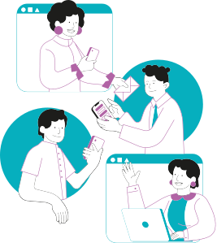
MATERI & METODE
METODOLOGI PENELITIAN
Penelitian ini menggunakan metode pengembangan sistem informasi dengan pendekatan deskriptif. Penelitian ini dilakukan melalui beberapa tahapan sebagai berikut:
Proses 1
Identifikasi masalah
Proses 4
Perancangan sistem
Proses 2
Studi literatur
Proses 5
Implementasi sistem
Proses 3
Pengumpulan data
Proses 6
Pengujian sistem

Slide 6
TEKNIK ANALISIS DATA
OBJEK PENELITIAN
Dalam penelitian ini, teknik analisis data dilakukan secara deskriptif kuantitatif. Adapun Langkah Langkah analisis data dalam penelitian ini meliputi :
Tempat dan Waktu Penelitian. Penelitian ini dilakukan di Kantor Badan Pusat Statistik Kabupaten Buru, pada tanggal 29 Juli - 27 September 2024.
1.
Rekapitulasi data penilaian
2.
Perbandingan efisiensi
3.
Penentuan pegawai terbaik

Slide 7
PEMBAHASAN
ANALISIS KEBUTUHAN SISTEM
Analisis kebutuhan sistem dibagi menjadi dua bagian
Kebutuhan Fungsional
Kebutuhan Non-fungsional

Slide 8
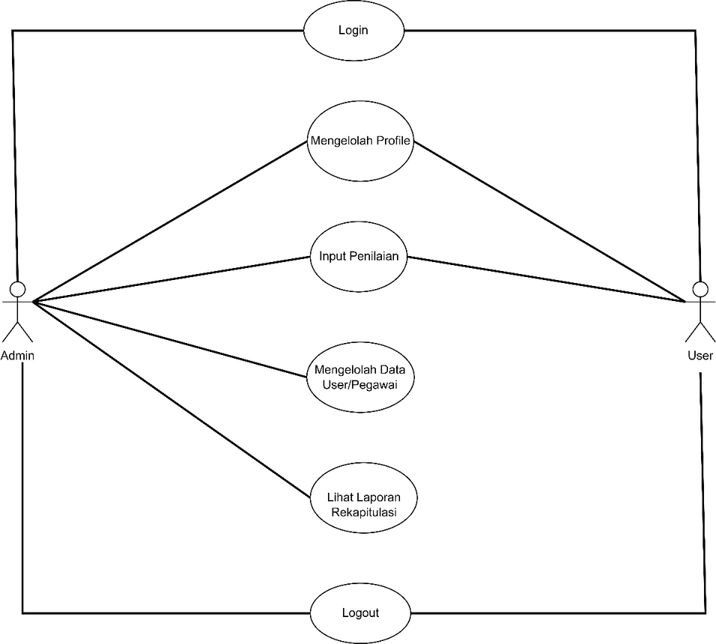
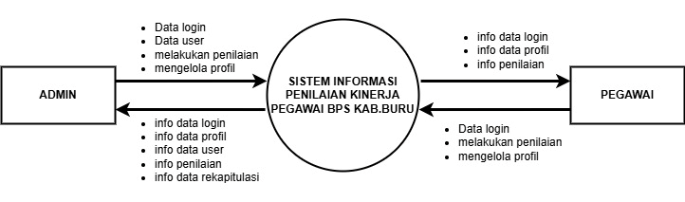
DESAIN RANCANGAN SISTEM
Diagram Konteks (DFD Level 0)
Use Case Diagram

Slide 9
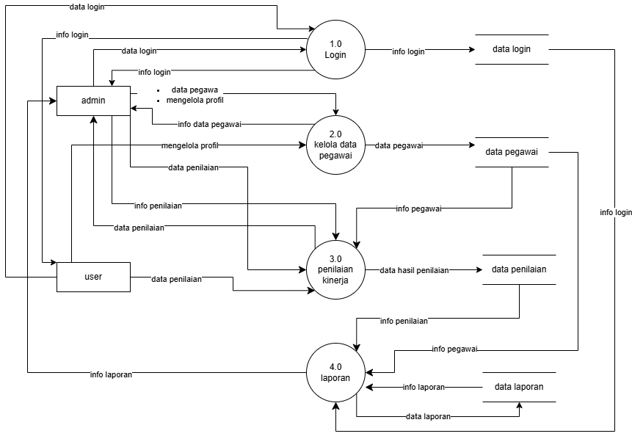
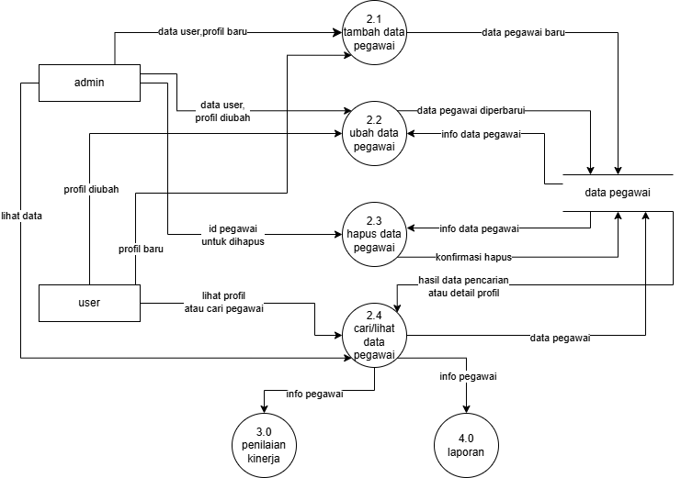
DESAIN RANCANGAN SISTEM
DFD Level 1
DFD Level 2

Slide 10
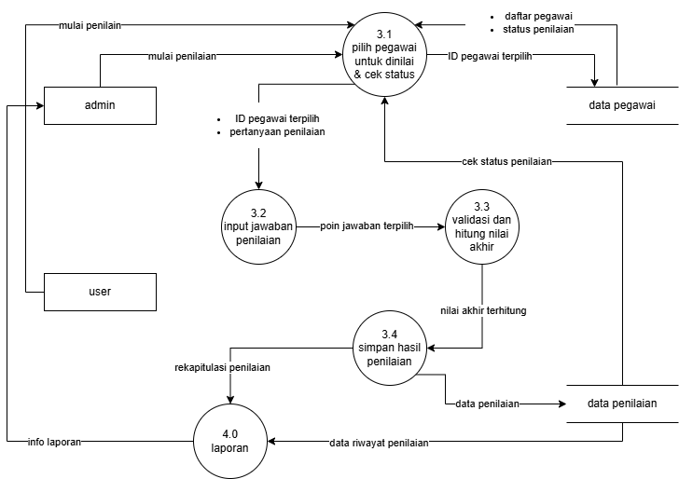
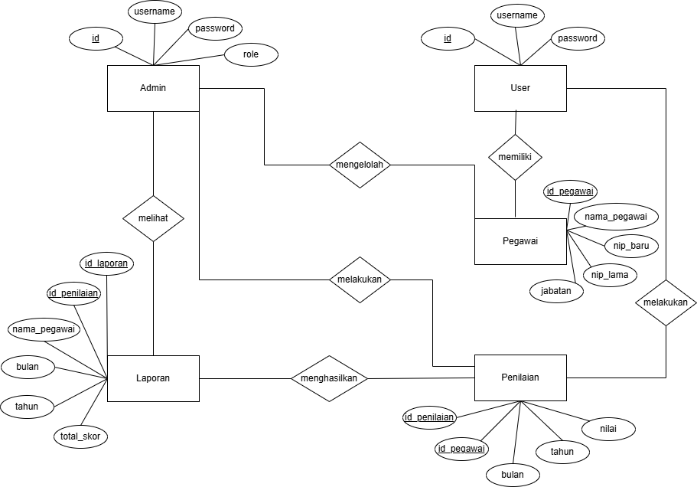
DESAIN RANCANGAN SISTEM
DFD Level 3
ERD (Entity Relationship Diaagram)

Slide 11
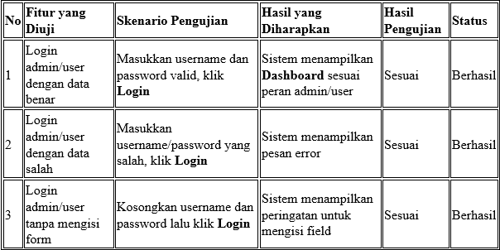
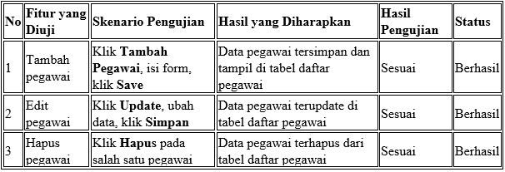
HASIL
PENGUJIAN SISTEM
Test Manajemen Data Pegawai (Admin)
Test Hal Login

Slide 12
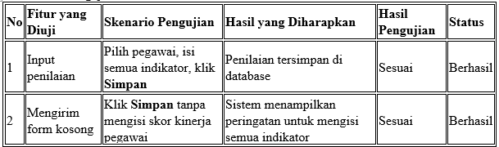
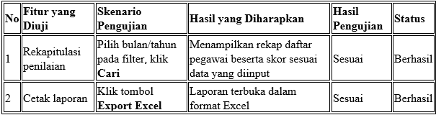
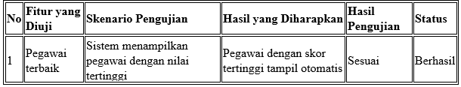
PENGUJIAN SISTEM
Test Form Penilaian
Test Rekapitulasi Penilaian (Admin)
Test Pegawai Terbaik (Admin)

Slide 13
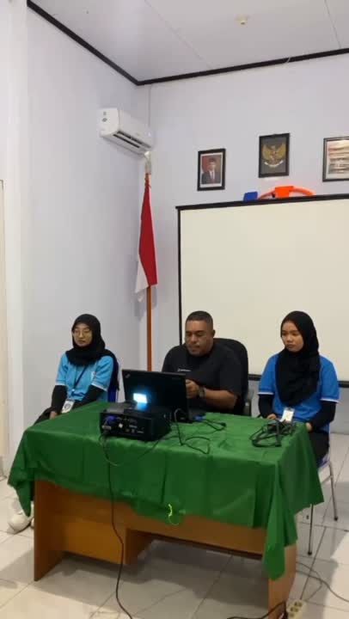

Slide 14
KESIMPULAN
Sistem informasi penilaian kinerja berbasis web terbukti mempercepat, mempermudah, dan membuat proses penilaian lebih akurat serta transparan; ke depannya disarankan menambahkan fitur notifikasi otomatis dan melakukan uji coba lebih luas agar semakin optimal.

Slide 15
TERIMA KASIH

